Slide 1
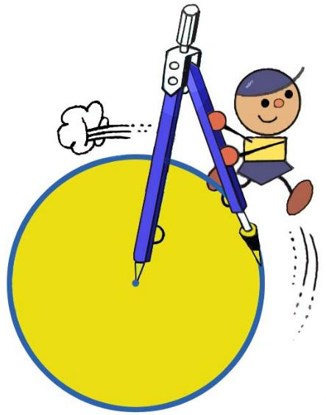



Урок математики в 6 классе
по учебнику Г.В. Дорофеева,
И.В. Шарыгина
по теме:
«Формулы длины окружности,
площади круга и объёма шара»

Slide 2

Цель урока:
Образовательная: вывести формулу длины окружности и научить применять ее при решении текстовых задач.
Развивающая: развитие речи учащихся, поддержание интереса к предмету через исторический материал.
Воспитательная: воспитание самостоятельности, внимательности, трудолюбия.

Slide 3
Окружность
Круг

Slide 4
Задание: Начертите окружность, укажите центр окружности, ее радиус, диаметр, хорду. Сделайте соответствующие обозначения. Измерьте длину радиуса и диаметра окружности. Сделайте вывод.
ОО
R
О
хорда
d
d = 2R

Slide 5

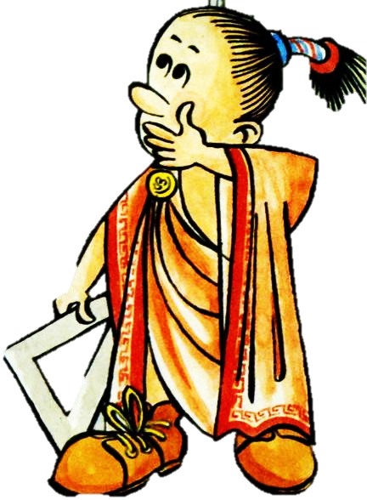
Можно ли измерить длину окружности?
Как это можно сделать?
С помощью какого измерительного прибора это можно сделать?

Slide 6
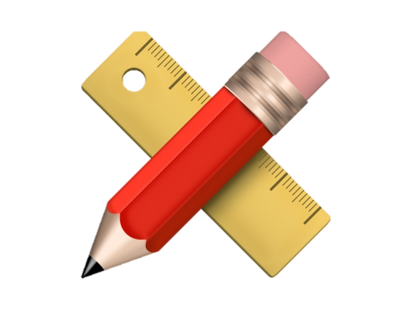
Возьми предмет с круглым дном и обведи это дно карандашом в тетради.
Оберни дно предмета ниткой (один раз) так, чтобы конец нитки совпал с началом в одной и той же точке окружности, оставшуюся часть нитки отрежь.
Выпрями эту нитку и по линейке измерь ее длину, это и будет длина окружности.
Длину окружности обозначают буквой C. Запиши в тетради свои измерения: C = … см.
Измерь диаметр дна предмета. Обозначив его букой d, запиши, чему равен диаметр: d = … см.
Вычисли отношение C : d (с точностью до сотых) и результат запиши в тетрадь.
Таким образом, длина окружности в 3 раза больше её диаметра.

Slide 8
Длина окружности
обозначается буквой C

Slide 9
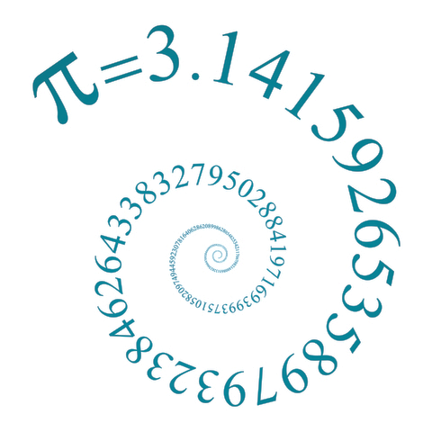
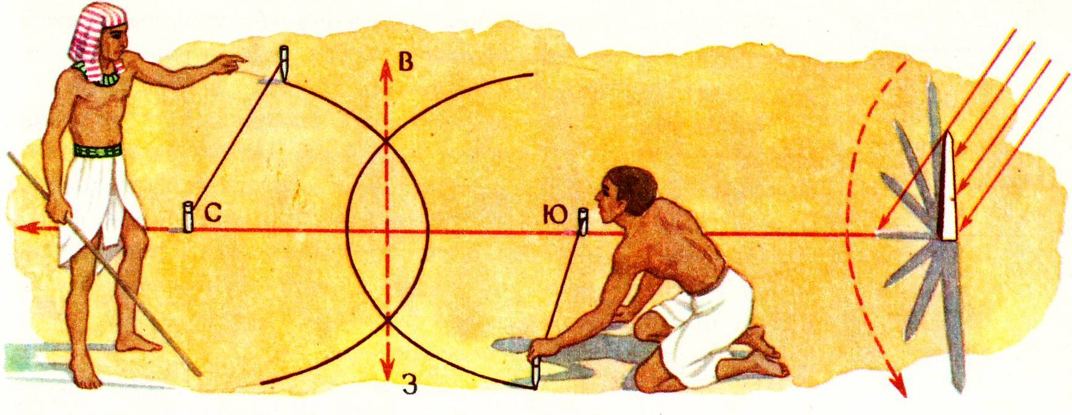
Отношение длины окружности к её диаметру – величина постоянная, не зависящая от размеров окружности. Это отношение приближённо равно 3.
Число, выражающее отношение длины окружности к её диаметру, принято обозначать греческой буквой π.
В расчётах число π заменяют его приближённым
значением. Будем считать, что

Slide 10
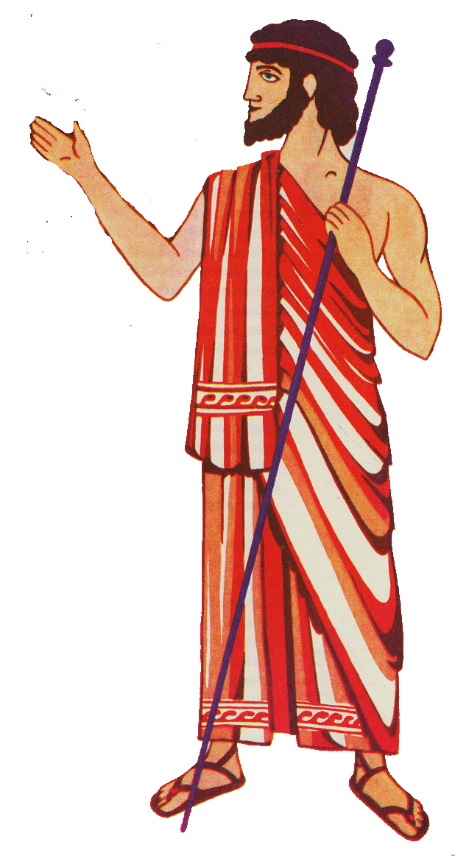
Историческая справка
Первой буквой греческого слова «ПЕРИФЕРИЯ» - ОКРУЖНОСТЬ
Архимед ( III в. до н.э.) считал
Китайские учёные в III в. использовали
В V в. Цзу Чуп Чжи считал

Slide 11
Зная, что
C:d=π
,
выразим длину окружности
С=πD
.
А так как
d=2R
, то
С=2πR

Slide 12
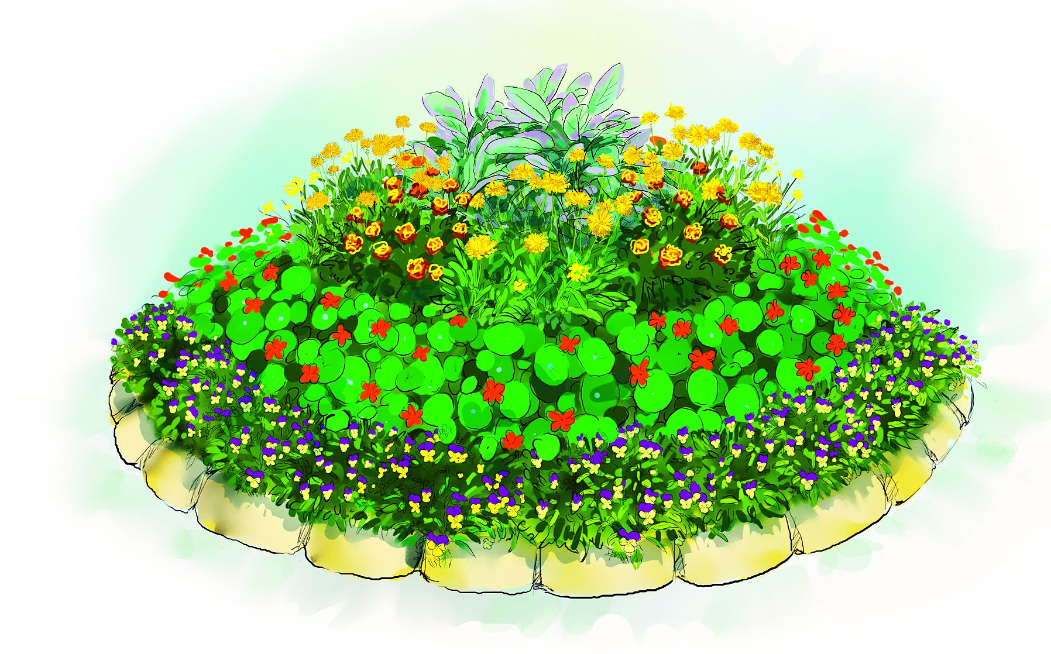
Задача
Найдем, какой длины бордюр потребуется для ограждения клумбы. Имеющую форму круга, с диаметром, равным 4 м?
Решение
С=2πR
С=2*3,14*4=25,12 м
Ответ: 25,12 метров длина бордюра

Slide 13
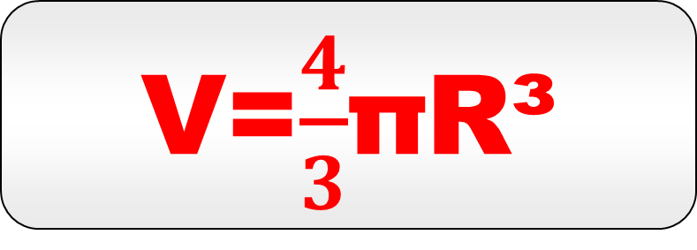
Существует также формула объёма шара.
Она тоже содержит число π.
V=$\frac{4}{3}$πR³
,
где R радиус шара

Slide 14
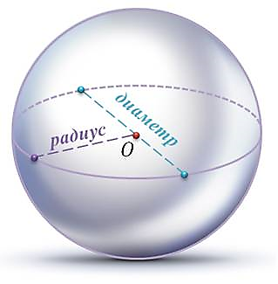
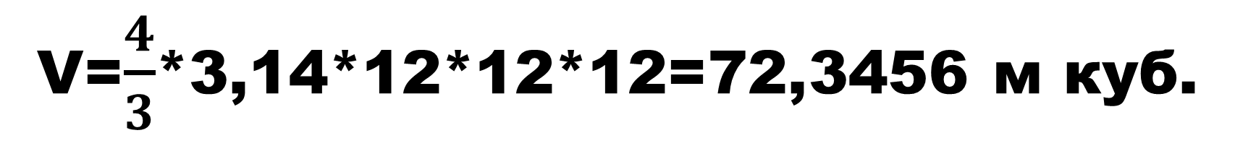
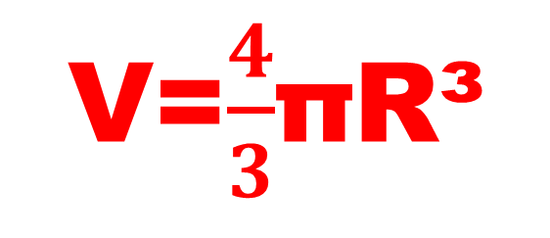
Задача № 675
Найдите объём шара, диаметр которого равен 12 м.
Решение
V=$\frac{4}{3}$πR³
V=$\frac{4}{3}$*3,14*12*12*12=72,3456 м куб.

Slide 15
Формула площади круга:
S=πR²
где S - площадь круга,
R - радиус круга.

Slide 16
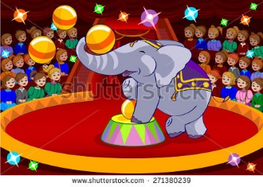
Задача
Известно, что во всех цирках мира диаметр арены равен 13 м. Найдём примерную площадь цирковой арены арены.
Решение
S=πR²
R=6,5 м
S=3.14*6,5*6,5=3,14*42,25=132,665 м кв.

Slide 17


Решение упражнений по учебнику
№ 669(а,б), № 671(а,б)

Slide 18
Задача № 678
Кольцо ограничено двумя окружностями, радиусы которых равны 3 см и 5 см. Чему равна площадь этого кольца?
Решение
S=πR²
S=3,14*5*5=78,5 м кв.
S=3,14*3*3=28,26 м кв.
Sкольца=78,5 - 28,26=50,24 кв. м

Slide 19
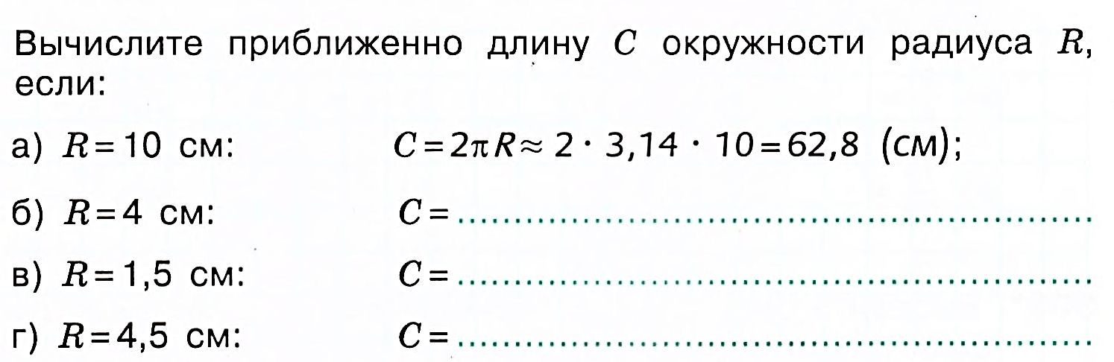
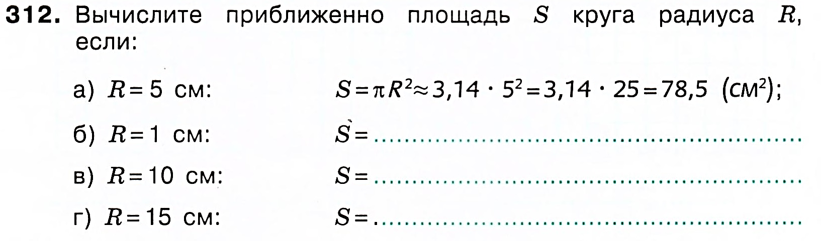
Самостоятельная работа

Slide 20
ВОПРОСЫ:
Напишите формулы для нахождения длины окружности по длине её диаметра и по длине её радиуса.
С=2πR
Пропорциональна ли длина окружности длине её радиуса?
C:d=π
Напишите формулу площади круга.
S=πR²
Пропорциональна ли площадь круга длине его радиуса?
S:R²=π

Slide 21
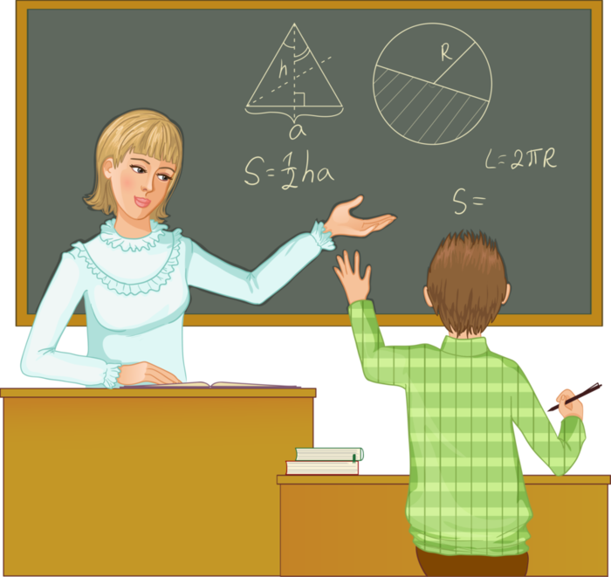
Домашнее задание
П.8.4
№ 673, № 675,

